Slide 1

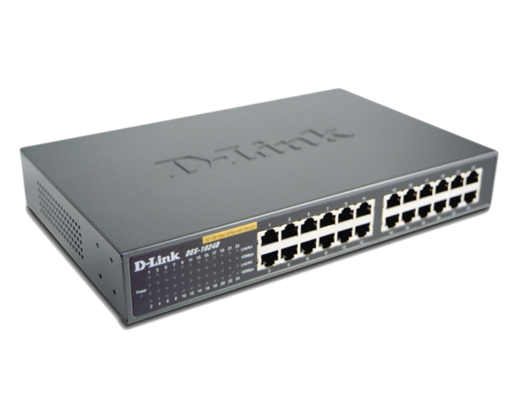
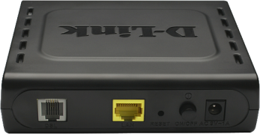
CONTOH KASUS :
Bejo akan membuat warnet dengan jumlah 5 bilik dan 1 operator.
Apa yang dibutuhkan Bejo dan bagaimana membentuk jaringannya ?
1. Komputer 5 unit dan 1 unit untuk opertaor, jumlah 6 unit
2. Modem untuk internet, Kabel jaringan dan Switch
3. Topologi yang di gunakan bentuk Star
4. IP Address yang di gunakan adalah kelas “C” yaitu :
192.168.1.X , subnet mask : 255.255.255.0

Slide 2




Bilik 03
Bilik 04
Bilik 05
IP: 192.168.1.5
SM : 255.255.255.0
IP: 192.168.1.6
SM : 255.255.255.0
IP: 192.168.1.7
SM : 255.255.255.0
Modem
Switch
IP: 192.168.1.1
SM : 255.255.255.0
internet
Bilik 02
Bilik 01
Operator
IP: 192.168.1.4
SM : 255.255.255.0
GW : 192.168.1.1
IP: 192.168.1.3
SM : 255.255.255.0
GW : 192.168.1.1
IP: 192.168.1.2
SM : 255.255.255.0
Gateway : 192.168.1.1

Slide 3
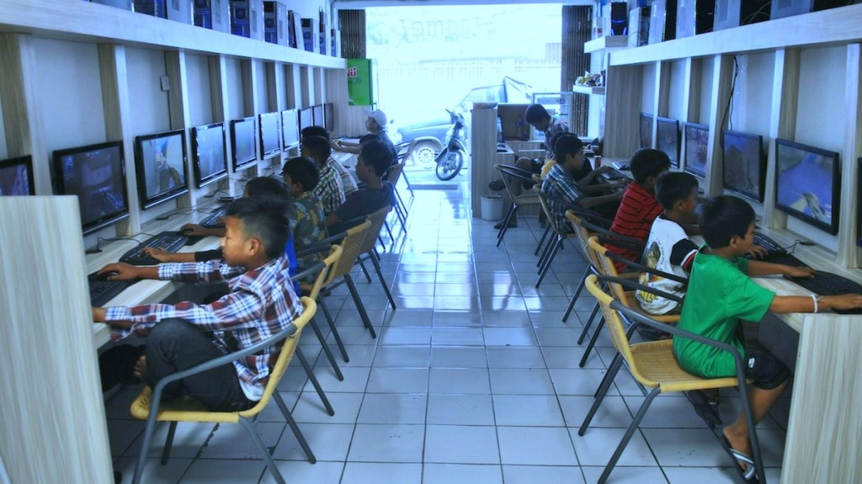
Warnet Be-Joe

